Slide 1


PHP程序设计基础教程 第5章
函数
电子工业出版社
主编：林世鑫

Slide 2
5.1.1 数据检查函数
5.1.2 时间日期函数
01
常用系统函数
5.1.3 随机函数
5.1.4 文件包含函数
5.2.1 函数的定义
目录
CONTENTE
02
自定义函数
5.2.2 函数的调用
5.2.3 函数的运行
5.2.4 函数的参数
03
变量函数
5.2.5 函数体
5.2.6 函数返回值
5.2.7 函数的递归调用

Slide 3
导语
函数
定义：函数，是将一段完成特定任务的程序封装而成的独立代码块。它通过参数获取外界程序的数据，并通过返回值将函数中的运行结果，反馈给外界程序。
优点：在程序设计过程中，经常需要在不同地方重复进行某种相同的运算操作，如果每次都重新书写一次程序代码，不仅大大增加程序员的工作量，而且对程序后期的维护，也带来很大的不便，还会降低了程序的运行效率。
将这些代码封装成函数以后，既可以简化代码结构，实现代码的重用，而且能够减少代码编写工作量与程序的后期维护。
分类：PHP中的函数，分为三类：系统函数、自定义函数以及变量函数。

Slide 4

PHP程序设计基础教程
常用系统函数
5.1

Slide 5

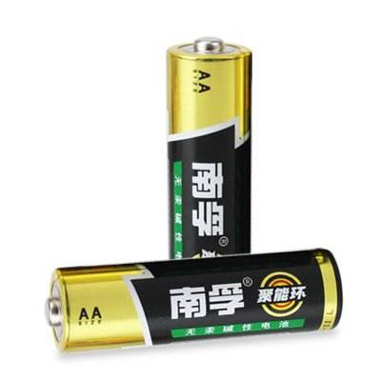
5.1、系统函数
函数
系统函数是PHP预先已经提供的函数，用户使用这些函数时，不需要再对函数进行定义，也不需关心实现其功能的内部程序，只需根据其参数需求，直接引用即可实现所需的功能。

Slide 6
5.1、系统函数
1
5.1.1
数据检查函数

Slide 7

5.1.1、数据检查函数
函数
is_numeric()函数
is_numeric()函数用于检查数据是否为数字，其参数可以是一个变量也可以是一个标量。如果参数中的内容，全部都是数字（包括小数），函数的返回值是true，否则为false。

Slide 8
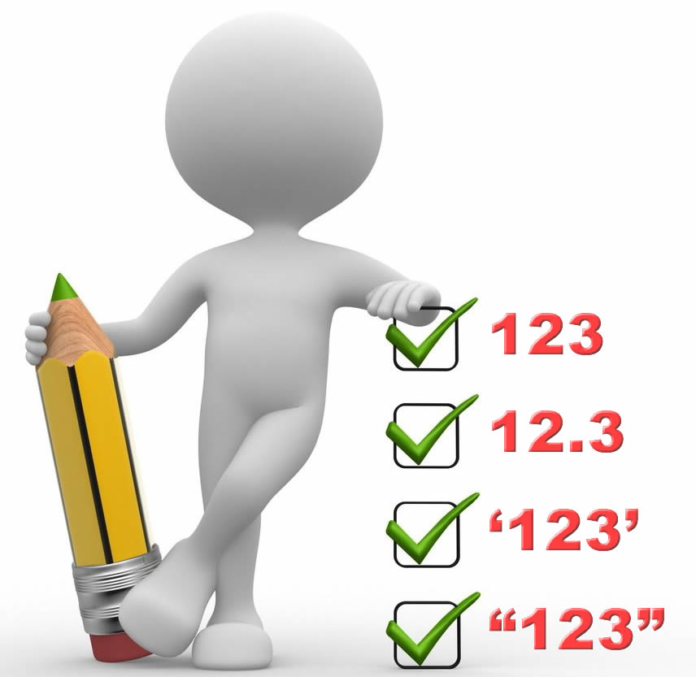
5.1.1、数据检查函数
函数
is_numeric()函数
需要注意的是，is_numeric()只检查数据内容，不检查数据类型，只要数据内容是数字，无论它是数值型还是字符串型，is_numeric()都返回true。
例：
<?php
$A=123;
$B="123";
if(is_numeric($A))
echo "A是数字<br>";
if(is_numeric($B))
echo "B是数字";
?>

Slide 9

5.1.1、数据检查函数
函数
其它数据检查函数
PHP针对各种类型的数据，都提供了相应的检查函数，这些函数的语法格式与is_numeric()都相同。详细用途说明，参见下表：
函数名 | 说明 | 举例
is_int | 检测是否为整数 | is_int(12)=true
is_float | 检测是否为浮点数 | is_float (12.3)=true
is_string | 检测是否为字符串 | is_string (“12ab”)=true
is_bool | 检测是否为布尔型 | is_bool (1>2)=true
is_array | 检测是否为数组 | $A=array();is_array ($A)=true
is_null | 检测是否为NULL | $a=NULL;is_null($a)=true

Slide 10
5.1、系统函数
2
5.1.2
时间日期函数

Slide 11

5.1.2、时间日期函数
函数
PHP中的时间日期，使用的是unix的时间戳机制，以格林威治时间1970-1-1 00：00：00为0秒，向后以秒为单位累加计时，如1970-1-1 01:00:00的时间戳是3600。这与现实生活工作中的时间使用习惯区别很大，PHP为此提供了一系列时间日期的格式转换函数。

Slide 12
5.1.2、时间日期函数
函数
date()函数
date()函数是PHP中最常用的日期函数，它的主要功能是用于格式化服务器的本地日期。其基本语法格式是：
date(format[,timestamp])
“format”是必填参数，用于指定用户需要的日期输出格式，该参数须依据PHP已经规定的系统关键字进行设置。具体参考教材【表5-1】。
“timestamp”是可选参数，用于指定需要转换格式的时间戳。如果不填，默认为系统当前的时间戳。

Slide 13



5.1.2、时间日期函数
函数
date()函数
在没有专定指定的情况下，date()函数输出的是服务器上的时间。
【例5-3】输出当前的系统日期。
<?php
echo "当前系统日期是".date("Y-m-d");
?>
2017-02-01

Slide 14
5.1.2、时间日期函数
函数
mktime()函数
mktime()函数的功能是将一个时间日期值换算为 Unix 时间戳。
其语法格式如下：
mktime([hour,minute,second,month,day,year])
参数列表，按“时，分，秒，月，日，年”的顺序设置。
mktime()函数对于参数中设置越界的数值，能够自动运算较正。
【例5-8】
<?php
$d1=mktime(0,0,0,13,2,2016);
$d2=mktime(25,1,1,10,32,2016);
echo '$d1的时间为'.date("Y-m-d h:i:s",$d1);
echo "<br>";
echo '$d2的时间为'.date("Y-m-d h:i:s",$d2);
?>
2016-13-02 00:00:00
2017-01-02 12:00:00
2016-10-32 25:01:01
2017-11-02 01:01:01

Slide 15
5.1.2、时间日期函数
函数
strtotime()函数
strtotime()函数的功能是将日常阅读习惯中的日期时间换算为unix时间戳，它的参数可以是类似“年-月-日”格式的时间表达式，也可以是类似“today”、“yesterday”类的时间单词，还可以是“last month”类的时间短语。
例：
$t1=strtotime("today");
1517414400
$t2=strtotime("yesterday");
1517328000
$t3=strtotime("last Thursday");
1516809600
$t4=strtotime("2017-12-02");
1512144000

Slide 16

5.1.2、时间日期函数
函数
strtotime()函数
strtotime()函数并不能保证能识别、转换其参数中所有的字符串内容，因此需要用户自行检查参数内容，以免出现意想不到的错误。如下例：
$dd=strtotime("two days later");

Slide 17
5.1.2、时间日期函数
函数
strtotime()函数
strtotime()函数还支持运算符操作。可以在某个日期或时间的基础上，进行前进或后退的计算。
【例5-10】
<?php
$d1=strtotime("today +2 days");
$d2=strtotime("+1 week");
echo "今天是".date("Y-m-d")."<br>";
2017-02-01
echo "后天是".date("Y-m-d",$d1)."<br>";
2017-02-03
echo "一周以后是".date("Y-m-d",$d2);
2017-02-08
?>

Slide 18

5.1.2、时间日期函数
函数
checktime()函数
checkdate()函数用于检查一个日期是否属于有效日期，但不检查时间。其语法格式如下：
checkdate(month,day,year)
其中，month、day与year三个参数都是整型。如果参数中的值属于有效日期，函数返回true，否则返回false。

Slide 19

5.1.2、时间日期函数
函数
checktime()函数
【例5-11】
<?php
$y=2017; //年份
$m=2; //月份2
$d=30; //日
if(checkdate($m,$d,$y))
echo "合法日期;
else
echo "无效日期";
?>

Slide 20
5.1、系统函数
3
5.1.3
随机函数

Slide 21

5.1.3、随机函数
函数
PHP的常用的随机函数是mt_rand()。其语法格式如下：
mt_rand([min_num,max_num]);
如果指定参数min_num与max_num的值，即随机返回一个[min_num,max_num]之间的整数，如果不指两个参数的值，即随机返回一个整数，其取值范围与系统的字长有关。

Slide 22
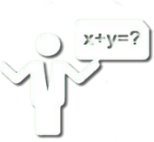
5.1.3、随机函数
函数
【例5-13】随机函数比较常见的应用，是产生随机验证码。下例演示了一个由大写字母与阿拉伯数字组成的4位随机验证码的产生过程。(字符范围：ABCDE12345)
$seed
A
B
2
3
B
C
C
D
E
1
2
3
4
5
0
1
2
3
4
5
6
7
1
2
6
7
8
9
$max
10
<?php
$seed="ABCDE12345”;
$max=strlen($seed)-1;
$vc="";
for($i=0;$i<4;$i++)
{
$index=mt_rand(0,$max);
$vc.=$seed[$index];
}
echo $vc;
?>
$vc
$i<4
$i=0
$i++
1
3
2
4
$index=mt_rand(0,$max)
7
2
1
6
$vc.=$seed[$index]
echo $vc

Slide 23
5.1、系统函数
4
5.1.4
文件包含函数

Slide 24

5.1.4、文件包含函数
函数
为了提高代码的重用率，方便程序维护，有时常是把一些代码模块，独立保存为一个文件，如类的定义。然后在其它需要使用这些代码的文件中，通过将这个文件包含嵌入到使用点，实现代码重用。
PHP中，可以使用
include()
include_once()
require()
require_once()四个函数将某个文件包含到函数所在的文件中。

Slide 25


5.1.4、文件包含函数
函数
include()与require()函数
同：两个函数都能将文件包含到当前文件中。
异：用include()函数包含一个不存在的文件时，PHP会发出警告，但程序的运行不会中断停止，而require()函数会停止程序的运行。
require
include

Slide 26

5.1.4、文件包含函数
函数
include_once()与require_once()函数
同：include_once()、require_once()函数的用法与效果分别与include()、require()函数一样。
异：同一个文件中多次使用include_once()函数或requrie_once()时，只有第一次会将文件包含进来，使用这个函数可以避免多次包含同一文件，以免造成意外。
include_once(A)

Slide 27
PHP程序设计基础教程
自定义函数
5.2

Slide 28
5.2、自定义函数
1
5.2.1
函数的定义

Slide 29

5.2.1、函数的定义
函数
自定义函数是程序员根据实际需要，编写的一段完成特定功能的、可重复调用的代码。
自定义一个函数的语法格式如下：
function 函数名([参数1|参数2｜3……])
{ 函数体 }
例：
<?php
function my_fun($A,$B)
{echo "两数之和是".($A+$B);}
?>

Slide 30
5.2、自定义函数
2
5.2.2
函数的调用

Slide 31

5.2.2、函数的调用
函数
任何一个函数定义好以后，PHP不会自动执行其函数体中的程序。必须通过函数名调用该函数以后，PHP才会执行其中的程序，实现其功能。
调用一个函数，只要通过其函数名即可。
函数可以在调用点之前声明，也可以在调用点之后声明，这并不影响程序的运行结果。但从良好的编程习惯出发，应当是先声明后调用。

Slide 32
5.2.2、函数的调用
函数
【例5-17】调动自定义函数
开始
<?php
function my_fun1()
{
$A=1; $B=2;
$C=$A+$B;
echo "两数之和是".$C;
}
function my_fun2()
{
$A=3; $B=2;
$C=$A-$B;
echo "两数之差是".$C;
}
my_fun1();
?>
My_fun1()
{…… }
My_fun2()
{…… }
My_fun1()
结束

Slide 33
5.2、自定义函数
3
5.2.3
函数的运行

Slide 34
5.2.3、函数的运行
函数
在调用函数的程序中，程序从调用语句处跳到函数体内部执行，执行完函数体内部的语句以后，再跳回到调用语句后面的一句程序继续执行。
语句1;
语句2;
函数1
语句3;
函数2
……

Slide 35
5.2、自定义函数
4
5.2.4
函数的参数传递

Slide 36

5.2.4、函数的参数传递
函数
函数的参数是函数体与外部程序进行数据交流的接口，调用函数时，通过参数将数据传放函数内部。
函数参数的传递，有两种：
按值传递
引用传递

Slide 37
5.2.4、函数的参数传递
函数
1、按值传递
开始
“按值传递”的参数传递方式中，函数的参数变量接受的外部变量的值或者外部数据本身。
【例5-19】
$d1
3
3
$d2
5
5
<?php
function my_fun($A,$B)
{
$C=$A+$B;
echo "两数之和是".$C;
}
$d1=3; $d2=5;
my_fun($d1,$d2);
?>
$A
$B
$C=$A+$B
echo $C
结束

Slide 38
5.2.4、函数的参数传递
函数
1、按值传递
开始
“按值传递”的参数传递方式中，因为函数的参数变量的作用域只在函数体内，因此它的值的改变对外部传入变量不产生影响。
$d1
3
3
$d2
5
5
<?php
function my_fun($A,$B)
{
$A+=1; $B-=2;
}
$d1=3; $d2=5;
my_fun($d1,$d2);
echo $d1.$d2
?>
$A
$B
4
$A+=1
$B-=2
3
$d1 $d2
3
5

Slide 39






5.2.4、函数的参数传递
函数
2、引用传递
引用传递中，外部程序传递给函数参数的，并不是一个值，而是变量的内存地址，使函数的参数与外部变量共享同一个内存空间。定义函数的参数使用引用传递的方法是在该参数前加上“&”符。

Slide 40
5.2.4、函数的参数传递
函数
2、引用传递
开始
2
$d1
5
【例5-20】
<?php
function my_fun(&$A,$B)
{
$A+=3; $B+=3;
}
$d1=2; $d2=3;
my_fun($d1,$d2);
echo $d1.$d2
?>
3
$d2
3
$A
$B
$A+=3
$B+=3
6
$d1 $d2
5
3

Slide 41
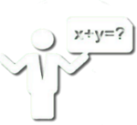
5.2.4、函数的参数传递
函数
3、参数默认值
函数的参数也可以在定义时，指定一个默认值。如果调用该函数时，没有另外给这个参数传递新值，函数就按默认值进行调用，如果另外传递新值，函数即选择按新值进行调用。
$d1
2
2
$d2
3
【例5-21】
<?php
function my_fun($A,$B=5)
{
$A+=3; $B+=3;
}
$d1=2; $d2=3;
my_fun($d1,$d2);
my_fun($d1);
?>
3
$A
$B
5
my_fun($d1,$d2)
$d1
2
2
$A
$B
5
my_fun($d1)

Slide 42
5.2、自定义函数
5
5.2.5
函数体

Slide 43
5.2.5、函数体
函数
函数体是实现函数功能的程序语句集合，可以包括变量、表达式，也可以调用其它的函数或者类。
开始
fun1
语句1
$A=12;
$B=$A%3+5;
fun2();
include(“class.php”);
$C=new Class;
fun2
$A=4;
$B=$A+5;
return $B;
fun1()
语句2
结束

Slide 44
5.2、自定义函数
6
5.2.6
函数的返回值

Slide 45
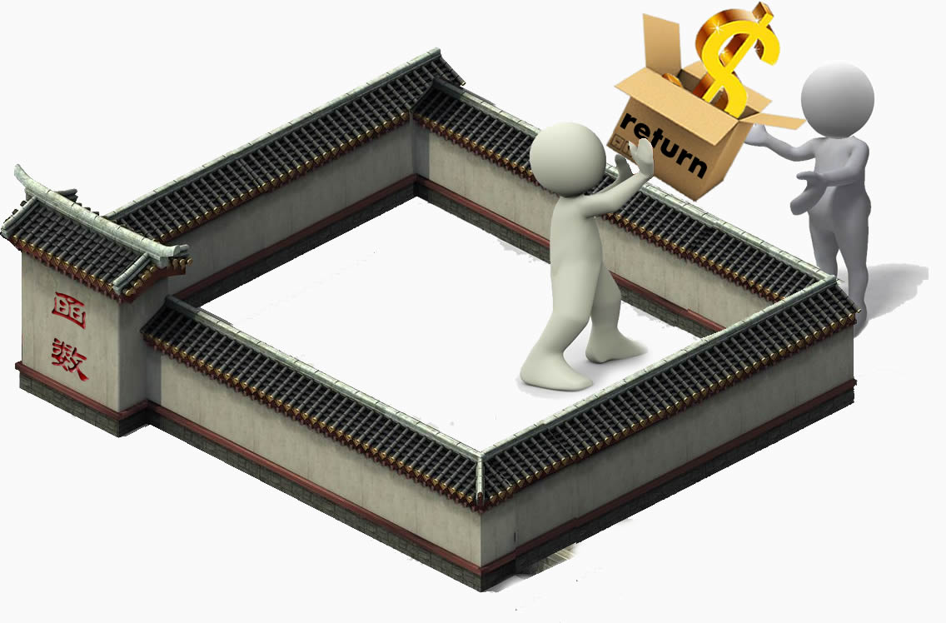
5.2.6、函数的返回值
函数
函数的返回值，是函数向外界程序反馈运行结果的窗口。如果需要函数有一个返回值，需要在函数体中，用retrun 语句带上返回值。
注：如果函数体中的return语句后面没有任何值，函数体将从return语句处中断执行，跳转到调用函数的下一句程序。

Slide 46
5.2.6、函数的返回值
函数
开始
【例5-23】
<?php
function my_fun1()
{
$A=1; $B=2;
$C=$A+$B;
return $C;
}
$A=my_fun1();
echo $A;
?>
$A
3
$A
1
$B
2
$C=$A+$B
3
echo $A
结束

Slide 47
5.2、自定义函数
7
5.2.7
函数的递归调用

Slide 48
5.2.7、函数的递归调用
函数
递归是程序设计中非常独特的一种算法。PHP亦支持函数的递归调用。所谓递归调用，是指在函数体中调用该函数的自身。
递归调用由递进与回归两个过程完成。递归调用由递进与回归两个过程完成，在递进阶段，每进一步，函数的参数值必须离递归的临界值更近一步。
入口
入口
入口
function_A()
function_A()
function_A()
调用
调用
调用
返回
返回
返回

Slide 49
5.2.7、函数的递归调用
函数
s
f(5)
120
递进
e
【例5-25】计算5的阶乘
<?php
function f($A)
{
if( $A==1)
return $A;
else
return $A*f($A-1);
}
echo f(5);
?>
$A==1
回归
5*
f(4)
24
$A==1
4*
f(3)
6
$A==1
3*
f(2)
2
1
$A==1
$A==1
2*
f(1)
1

Slide 50
PHP程序设计基础教程
变量函数
5.3

Slide 51
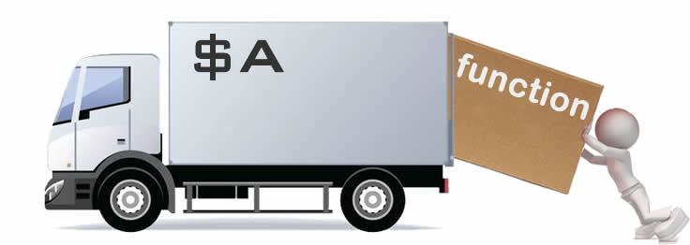
5.3、变量函数
函数
变量函数是PHP中比较独特的一个概念。它将完整的一个自定义函数作为一个值，赋给某个变量，然后可以通过“变量名()”来调用该函数。

Slide 52
5.3、变量函数
函数
程序中的“echo $A()”就是变量函数，相当于“echo my_fun()”。
在变量函数调用时，如果PHP找不到与变量值同名的函数，就会出错。
避免出现以上情况，可以在调用变量函数之前，先使用系统函数function_exists()先判断一下该变量函数是否存在，再决定是否调用。例如对于例5-26，可以修改为：
if(function_exists($A))
echo $A();
【例5-26】
<?php
$A=“my_fun”;
function my_fun ()
{
$m=1;
$n=2;
return $m+$n;
}
echo $A;
?>

Slide 53
感谢聆听，祝君进步！

